Slide 1
‘26. 2월 신담보 암/뇌.심 통합케어지원비
DB매거진 – 신담보 브리핑
2026. 2. 19
GA영업지원파트
Notes:
DB손해보험을 사랑해주시는 영업 가족 여러분, 안녕하십니까? GA영업지원파트 박민수 입니다.
2월 23일부터 신담보인 암/뇌심 통합케어지원비가 출시됨에 따라
긴급하게 신담보 브리핑을 준비하였습니다.
암뇌심 보장의 마지막 퍼즐로 불릴 통합케어지원비
지금부터 살펴 보겠습니다.

Slide 2
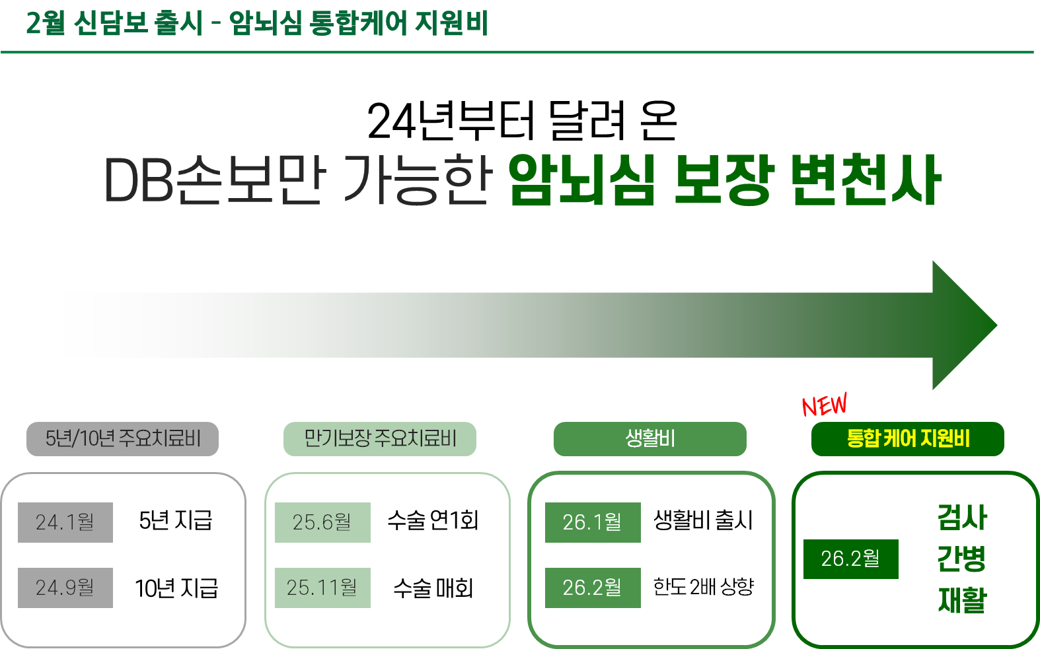
Notes:
24년 1월 이후 암뇌심보장이 진단비 시장에서 치료비 시장으로 전환되었고
치료비는 몇번의 개정을 통해 만기보장과 회당 보장으로 안정화 되었습니다.
여기에 26년 1월 생활비 출시를 통해 빈틈 없는 보장을 이어가고 있는데요.
여기에 마침표를 찍을 검사, 간병, 재활을 보장하는 통합케어 지원비가 출시 되었습니다.

Slide 3
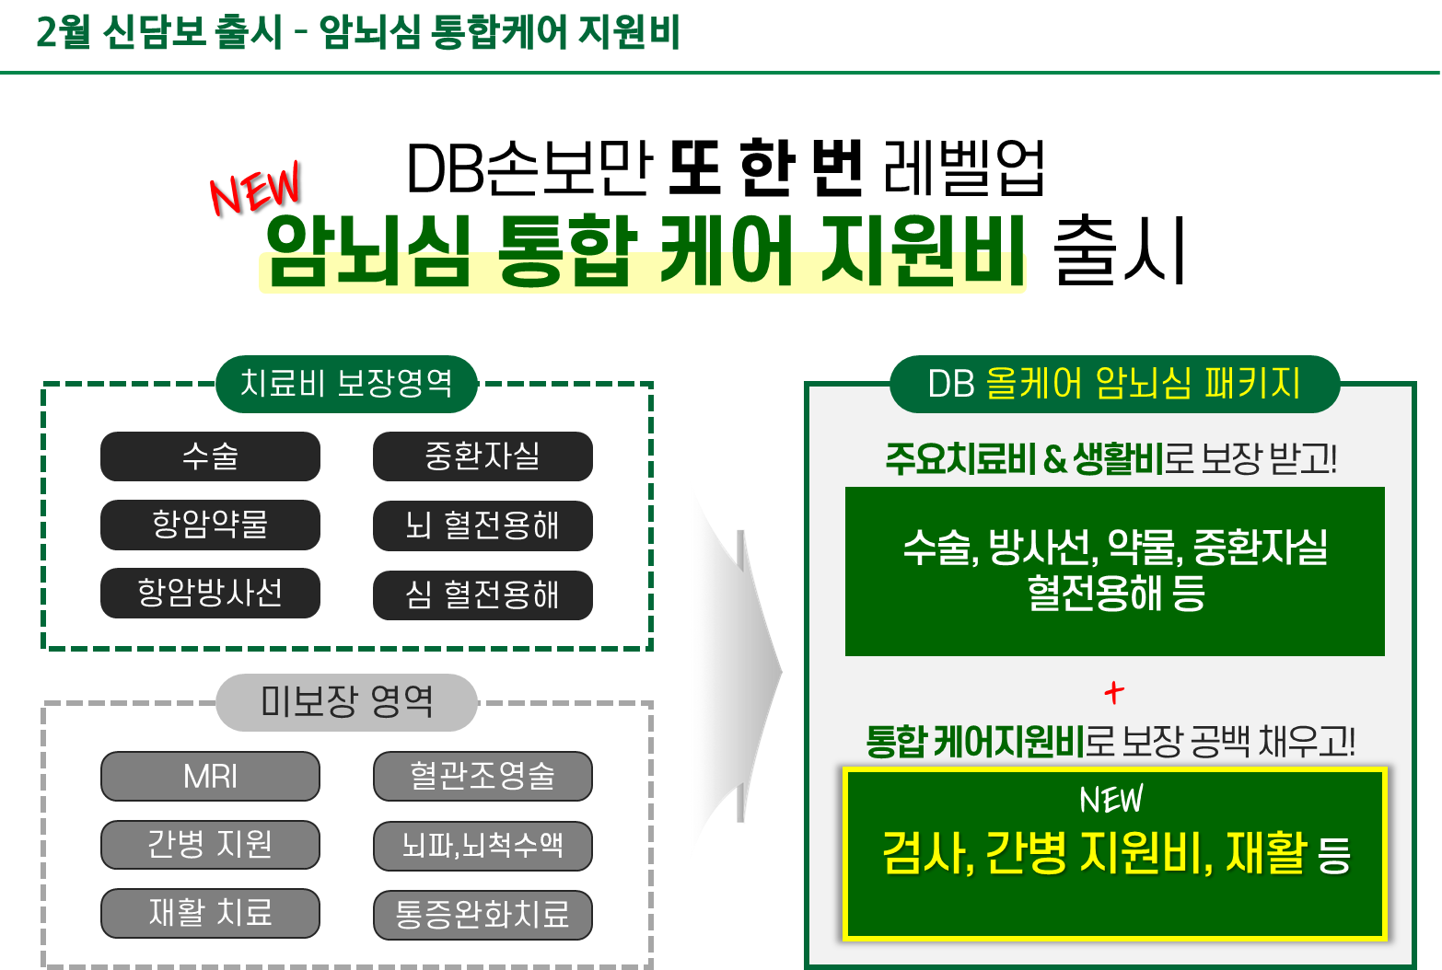
Notes:
이번 신담보는 기존 암뇌심 치료비와 생활비에서 보장하지 않았던
MRI, 혈관조영술 등의 검사와 간병 지원 그리고 재활치료, 통증완화 치료를 보장합니다.

Slide 4
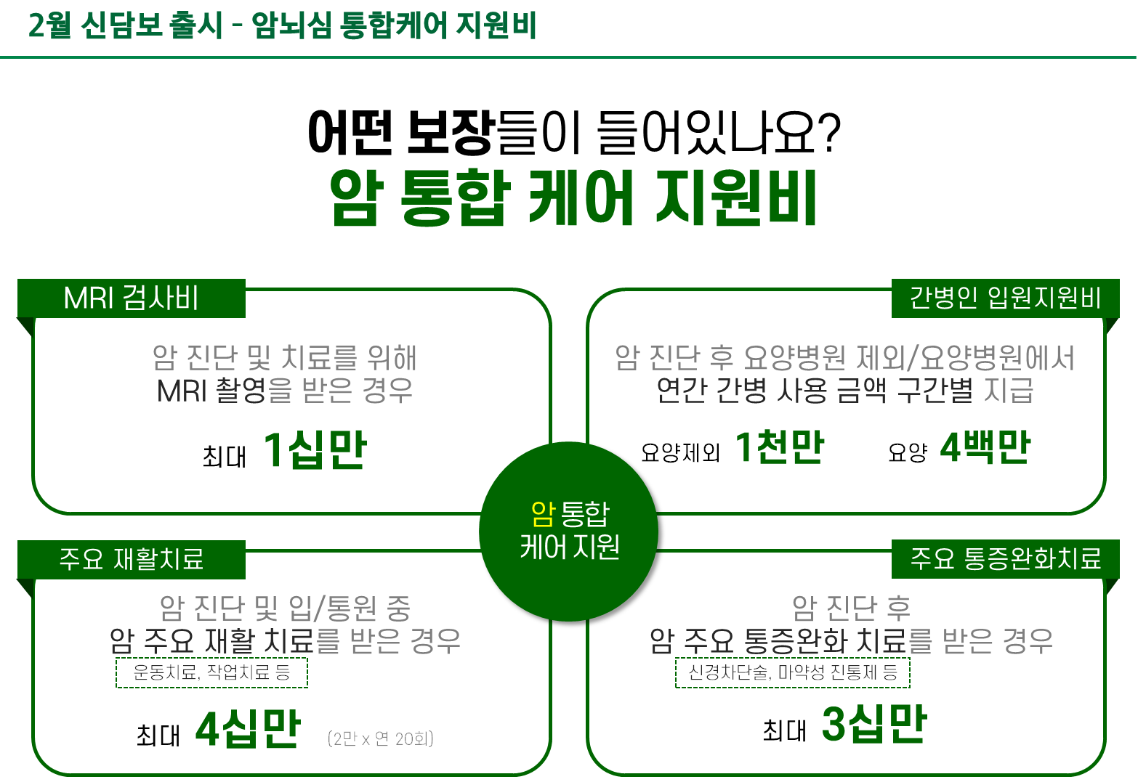
Notes:
세부적으로 살펴보겠습니다. 암 통합 케어지원비의 경우
먼저 암진단 및 치료를 위한 MRI 검사비를 지원하고
암진단 후 간병인을 사용했을 경우 연간 간병사용금액 구간별로 최대 1천만원을 보장하며,
암주요 재활치료를 받았을때 연간 최대 4십만원
마지막으로 암주요 통증완화 치료를 받은 경우 최대 3십만원을 보장 합니다.

Slide 5
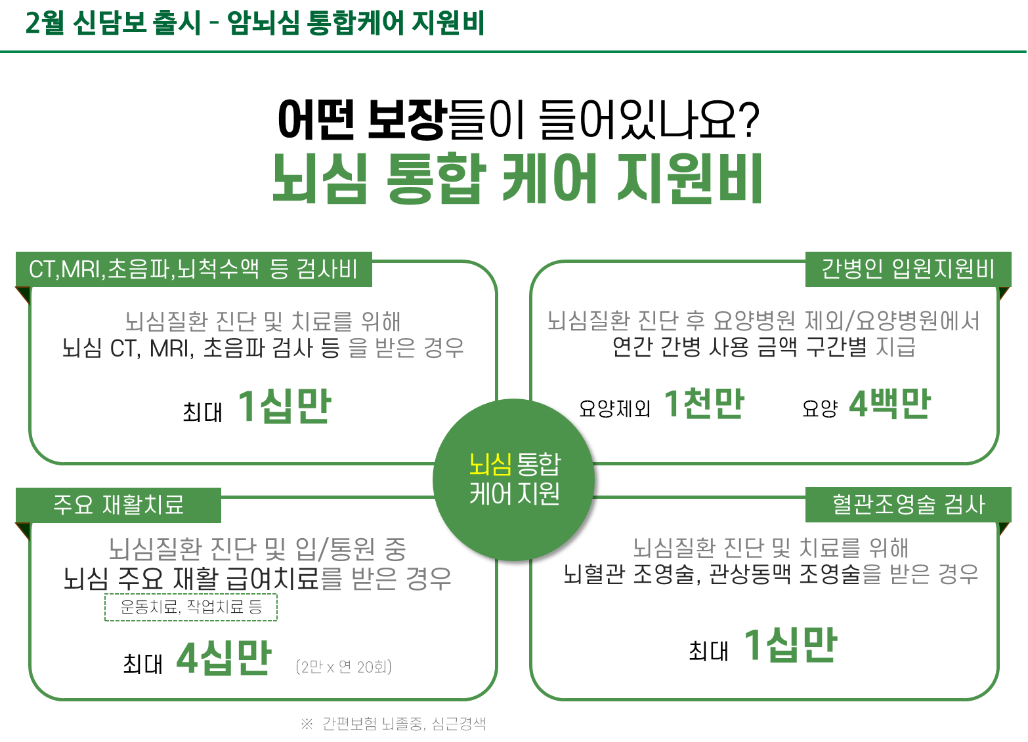
Notes:
뇌심 통합케어 지원비의 경우
먼저 뇌심질환 진단 및 치료를 위해 CT, MRI, 초음파 등의 검사를 받았을때 치료행위별 각각 10만원 보장.
뇌심질환 진단 후 간병인을 사용했을 경우 연간 간병사용금액 구간별로 최대 1천만원을 보장하며,
뇌심질환 주요 재활치료를 받았을때 연간 최대 4십만원
마지막으로 뇌심질환 진단 및 치료를 위해 혈관조영술 검사를 받은 경우 최대 10만원을 보장 합니다.

Slide 6
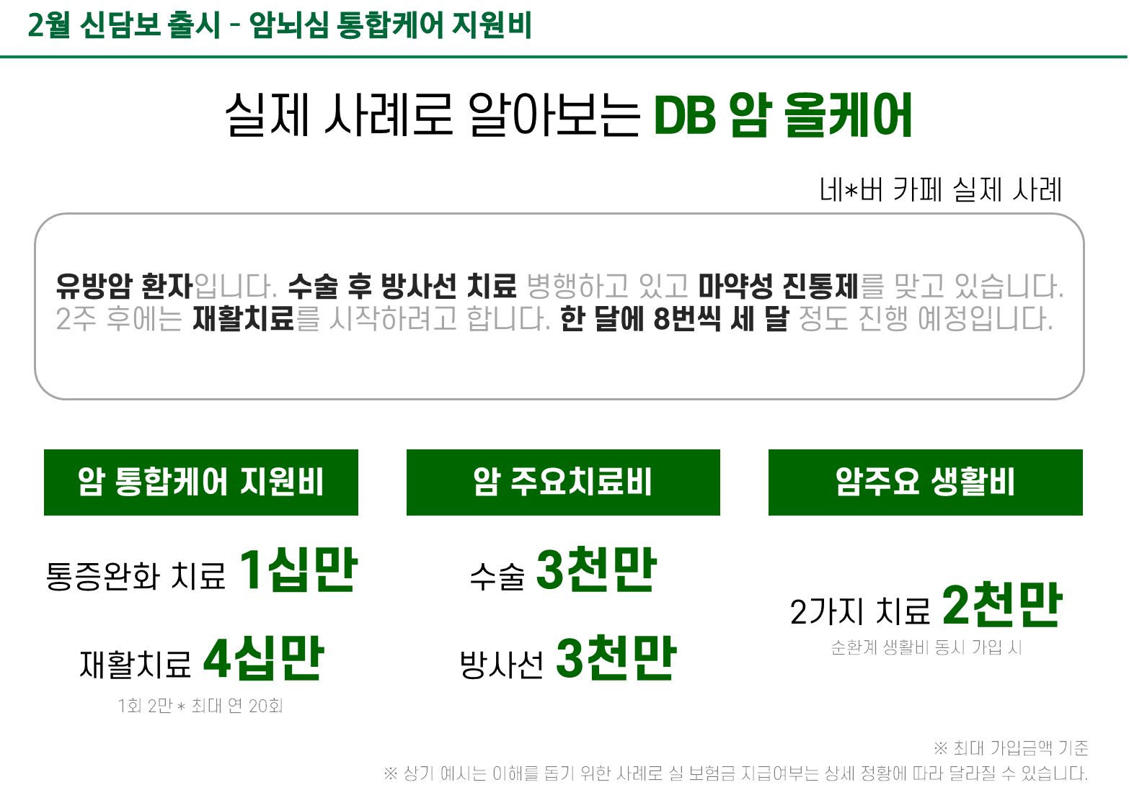
Notes:
실제 사례를 살펴 보면
유방암 환자가 수술 후 방사선 치료를 하고 있고, 마약성 진통제 사용 및 재활치료가 예상되는 경우에
기존의 주요치료비, 생활비에서 받을 수 없었던 통증완화치료, 재활치료에 대한 추가 보장을 받을 수 있고

Slide 7
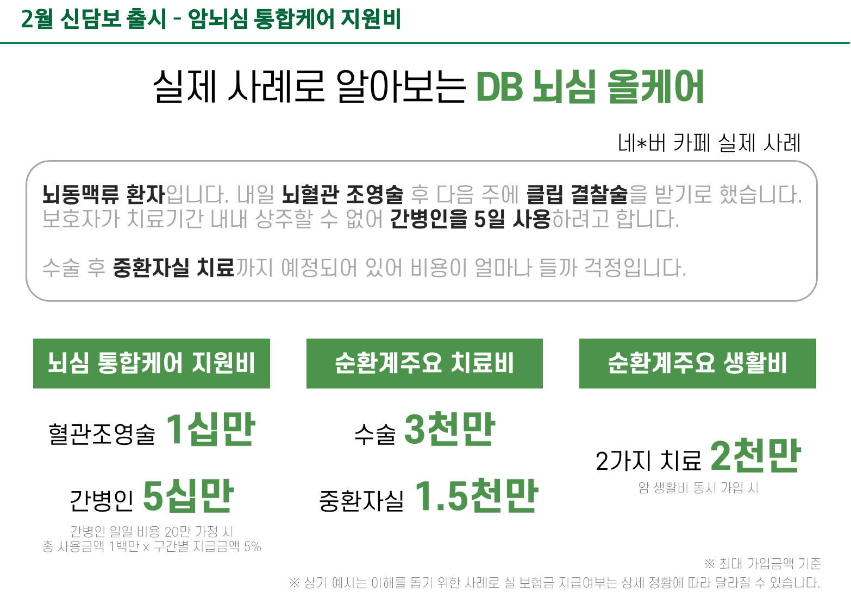
Notes:
다음 사례를 보면 뇌동맥류 환자가 혈관조영술 이후 클립 결찰술을 받고 간병인을 사용예정이며, 중환자실 치료까지 받는 경우
기존의 치료비, 생활비 외에 혈관조영술과 간병인 비용을 추가보장 받을 수 있는 장점이 있습니다.

Slide 8
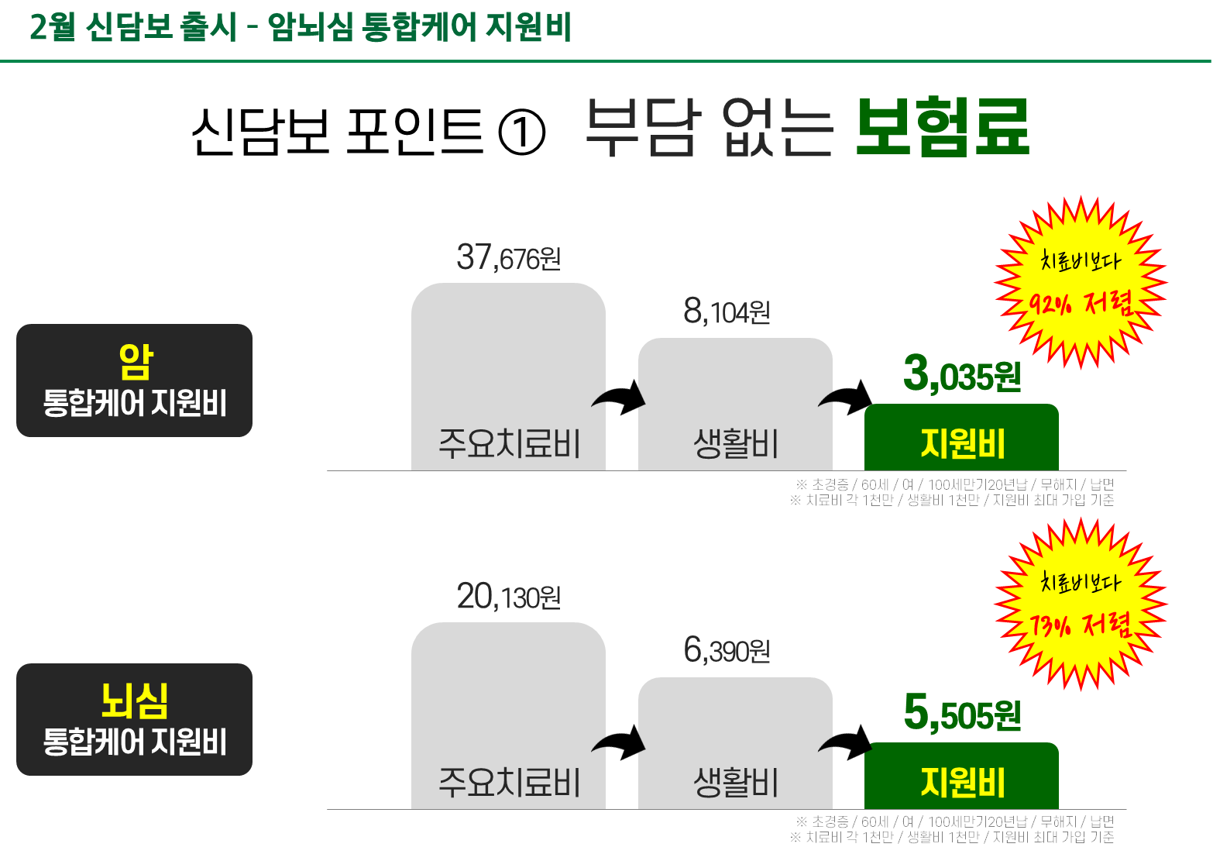
Notes:
그러면 이번 신담보는 어떻게 판매하는 것이 좋을까요?
첫번째 판매포인트로 부담없는 보험료를 말씀 드릴 수 있겠는데요.
암은 치료비 대비 92% 저렴하고 뇌심은 치료비 대비 73% 저렴합니다.

Slide 9
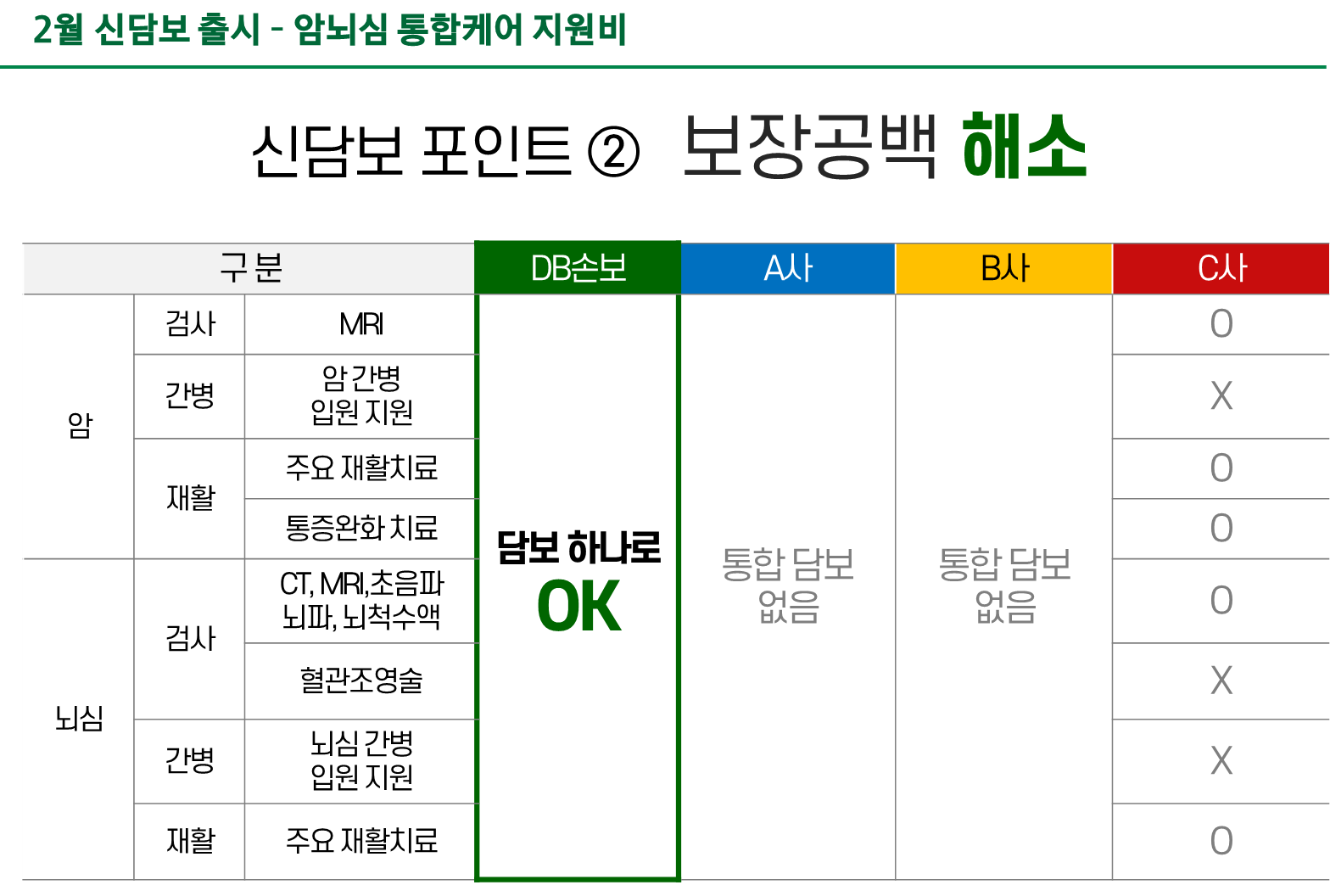
Notes:
두번째 판매포인트는 보장공백 해소했다는 점을 들 수 있는데요.
타사와 비교해 보시면 a사 b사 모두 검사 간병 재활을 보장하는 통합 담보는 없으며
C사의 경우에도 간병인지원과 혈관 조영술은 보장하지 않습니다.

Slide 10
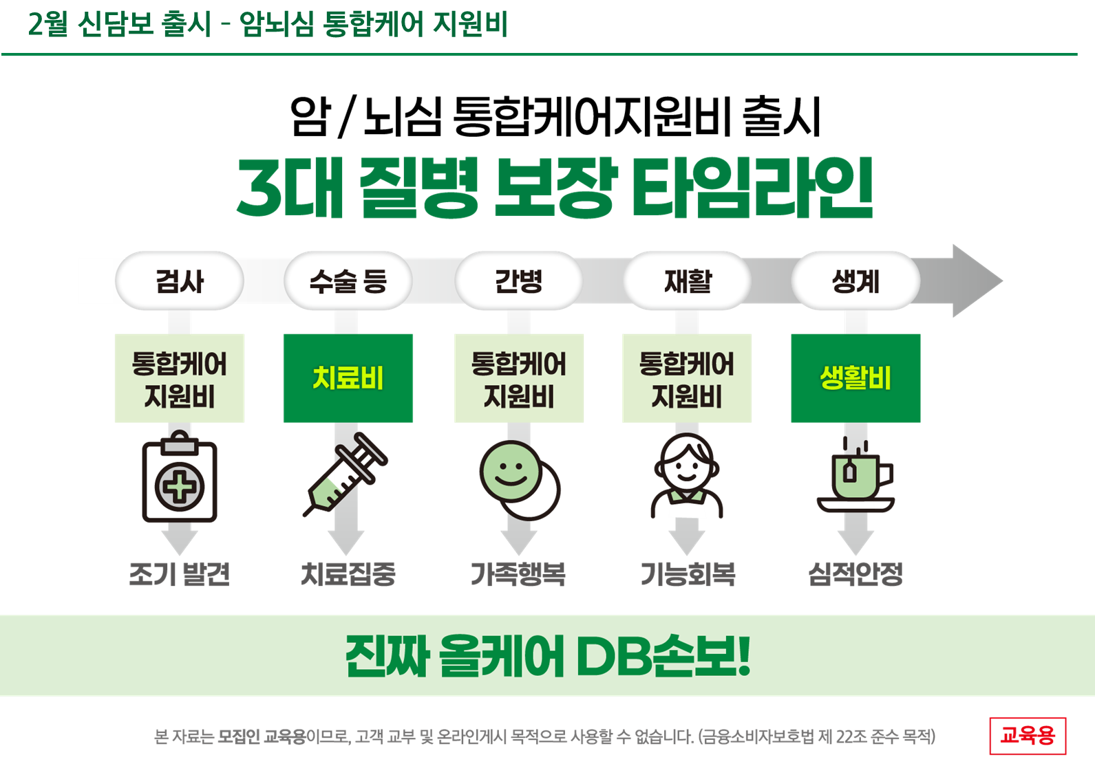
Notes:
보장 공백해소가 중요한 이유는 여기에 있습니다.
일반적으로 우리가 암. 뇌심질환에 대한 의심이 된다라고 하면, 먼저 검사를 하게 되고, 진단이 확정 되면 수술, 약물, 방사선 등의 치료를 하게 됩니다.
그 과정 중에 간병이 필요하게 되고 이후 재활치료 및 통증 완화 치료를 하게 되면 생활비를 걱정하게 되는 상황이 됩니다.
그동안 치료비와 생활비로 암뇌심 보장을 준비해왔지만 부족했던 부분이 바로 검사, 간병, 재활에 관한 부분인데
이 부분의 빈틈을 채워주는 담보가 바로 암뇌심 통합케어지원비인 것 입니다.

Slide 11
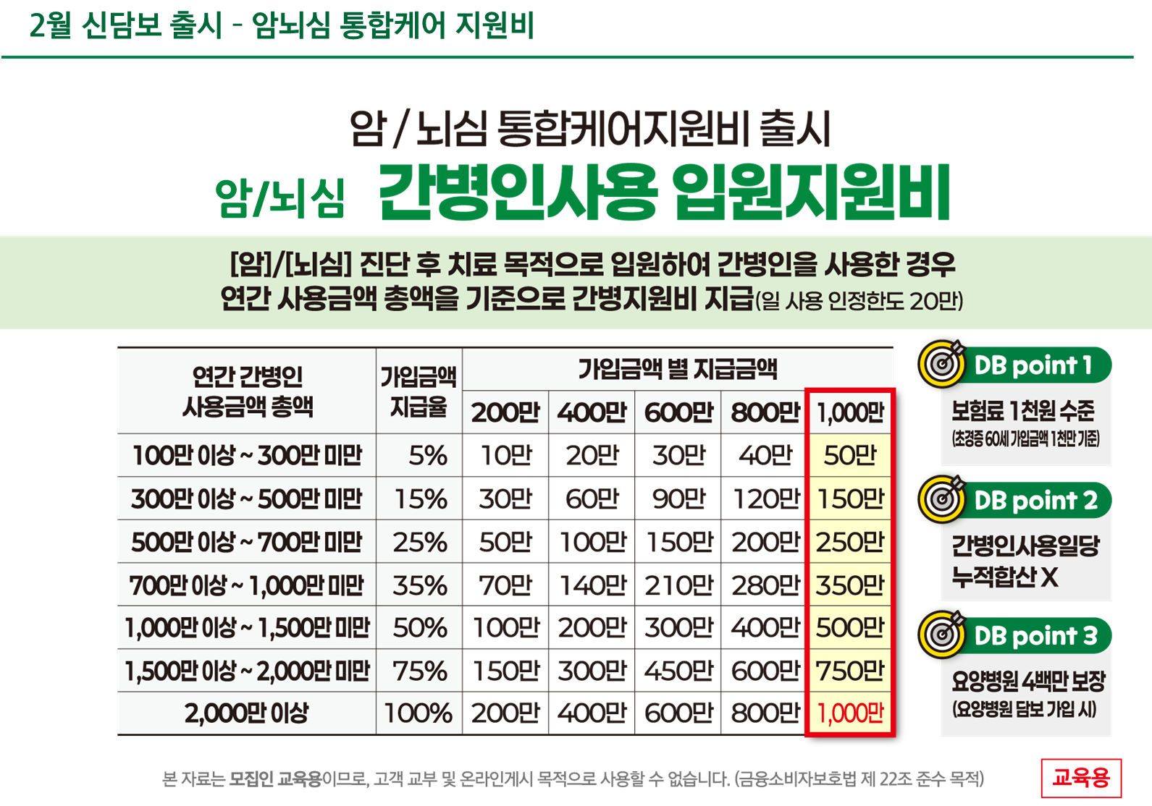
Notes:
특히, 세부 보장 중 간병인 사용 입원 지원비는 연간 간병인 사용금액이 100만원이 넘어가면 50%를
구간별로 지원하는 일명, 간병 페이백이라고 불린 보장인데요.
암뇌심 질환에서 필수적 담보 였지만 보험료 때문에 가입을 망설이신 분들이 많으셨을 겁니다.
기존 보장에서 보장범위를 암뇌심으로 줄여 보험료를 대폭 낮추고
간병인 사용일당과 누적을 보지 않기 때문에 부담없이 가입할 수 있는 핵심 보장이라고 볼 수 있겠습니다.

Slide 12
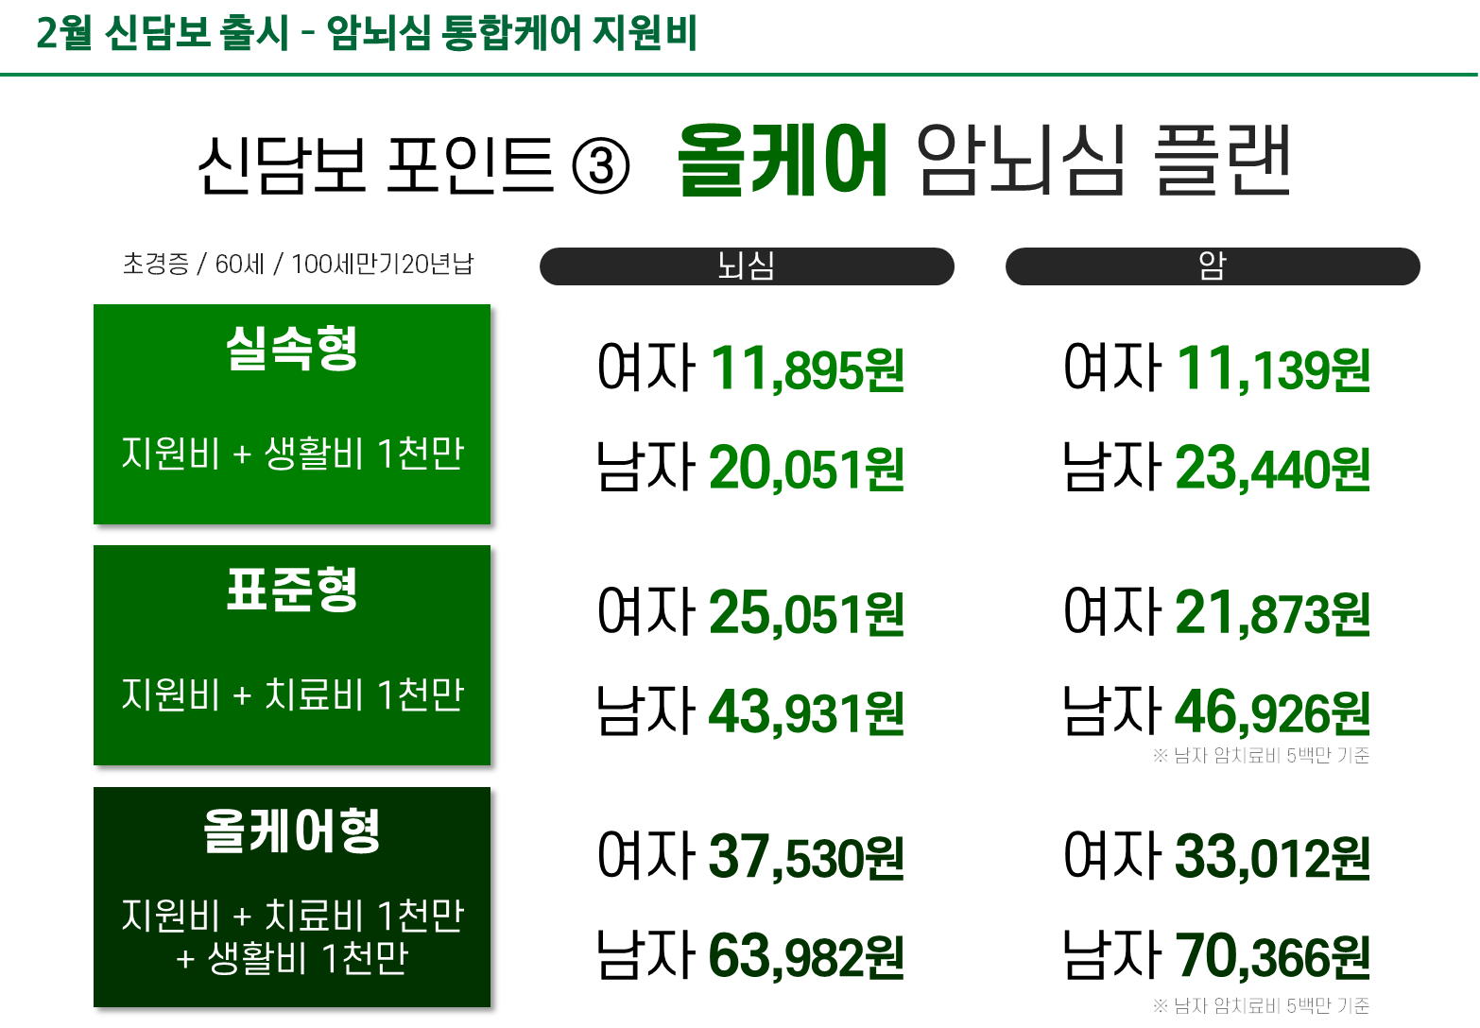
Notes:
기존 치료비만 가입한 고객들에게는 실속형으로 암뇌심케어지원비와 생활비 2만원대 보장을 추천드리고
치료비 미가입 고객은 표준형으로 지원비와 치료비 보장
과거 진단비 위주 가입 고객에게는 지원비, 치료비, 생활비를 모두 설계하여 보장공백을 없애는
올케어형 설계를 추천 드립니다.
이상 DB 매거진 신담보 브리핑이었습니다.
감사합니다.

